Slide 1


Tuần 7

Slide 2



Slide 3











Slide 4



Đọc to
xưa kia

Slide 5

Đọc to
vỉa hè

Slide 6
Đọc to
thị xã

Slide 7
Đọc to
Quê hà là xứ sở của dừa.

Slide 8







Slide 9


Slide 10

Thời gian quý hơn vàng bạc.
y

Slide 11



Bài 28
Y y

Slide 12


p - ph
qu

Slide 13
y
qu
y
quý
y
y
y
y
y
y
y
quy
quỳ
quý
quỹ
quỵ
ý

Slide 14
y
qu
y
quý
y
y
y
y
y
y
y
quy
quỳ
quý
quỹ
quỵ
ý

Slide 15

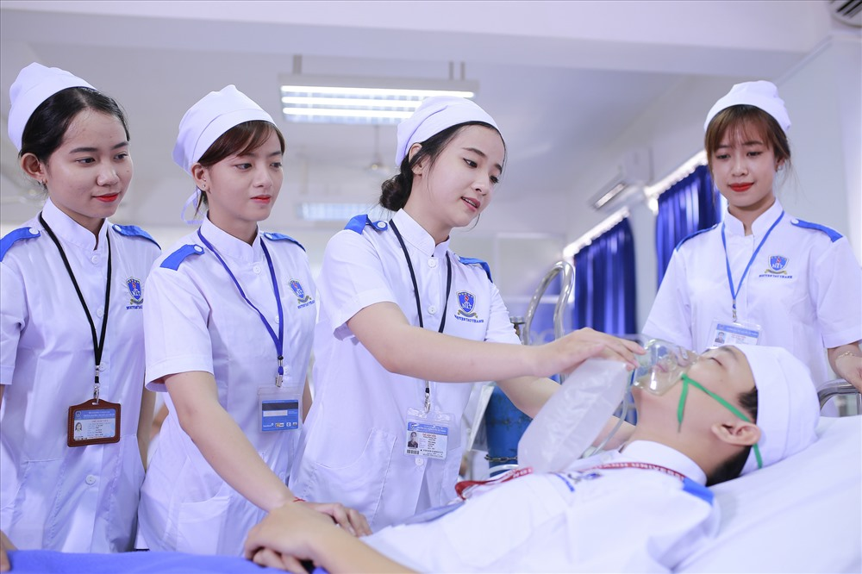
y tá
y

Slide 16


dã quỳ
y

Slide 17

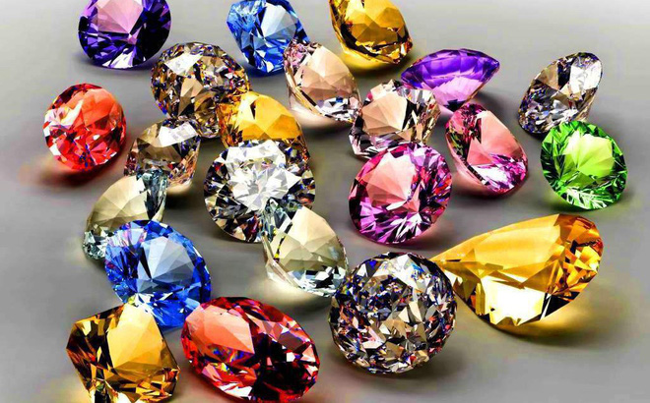

đá quý
y

Slide 18

dã quỳ
y
y
y tá
đá quý
y

Slide 19
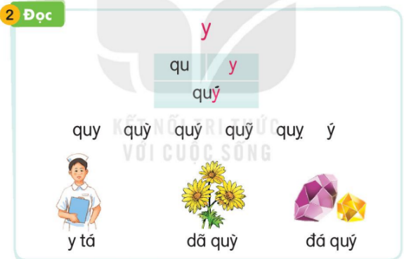

Slide 20


Slide 21

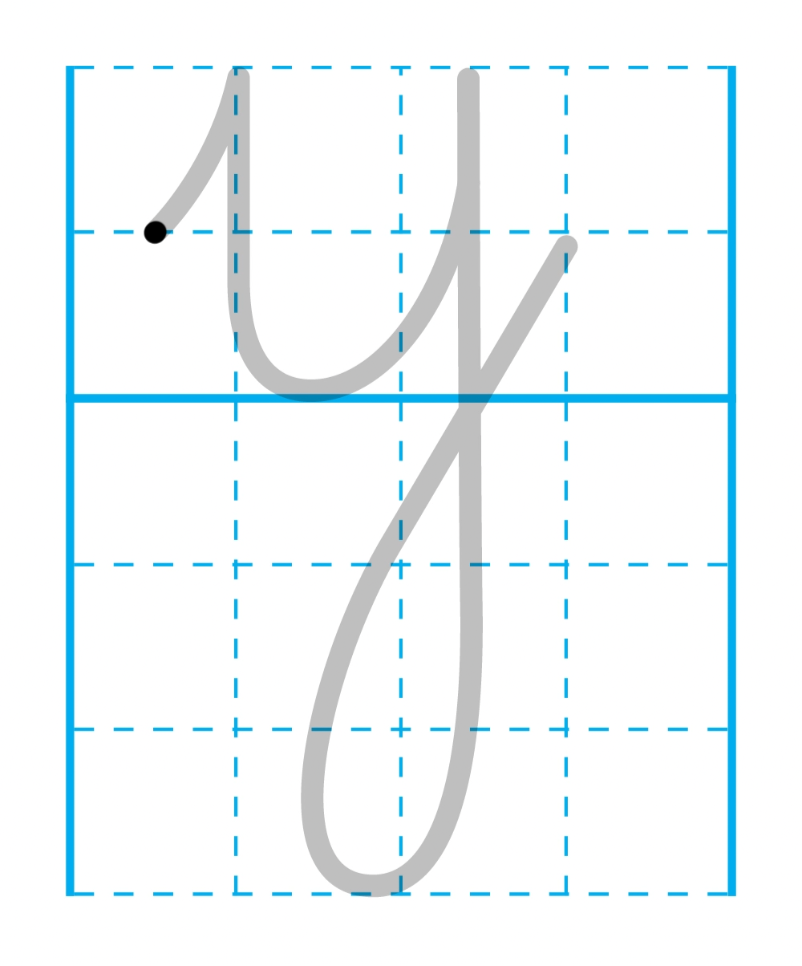

Slide 22
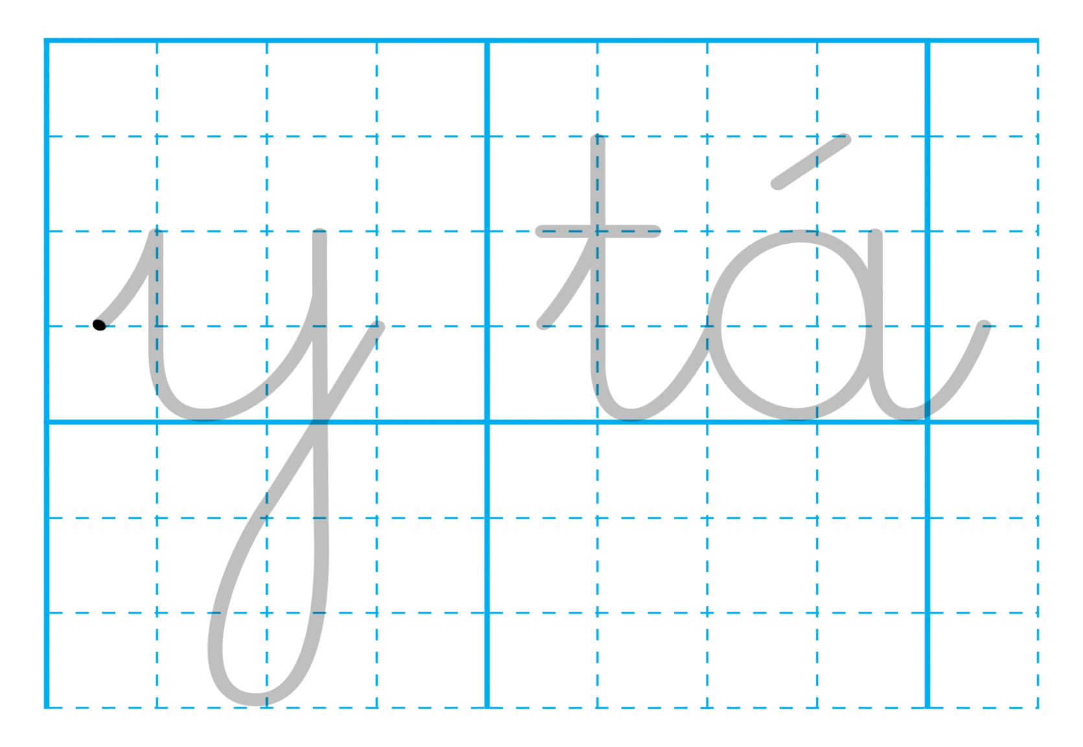

Slide 23
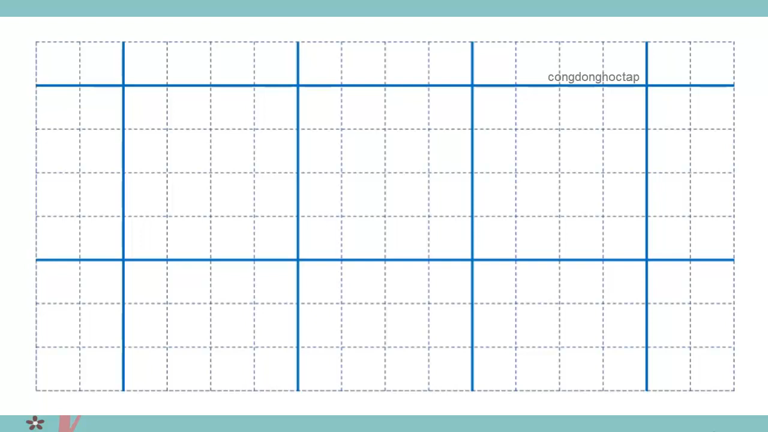

Slide 24
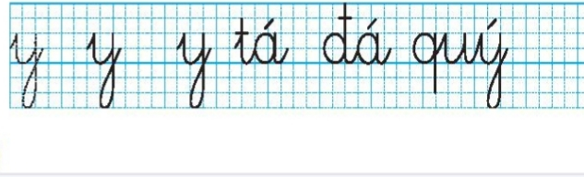

Slide 25
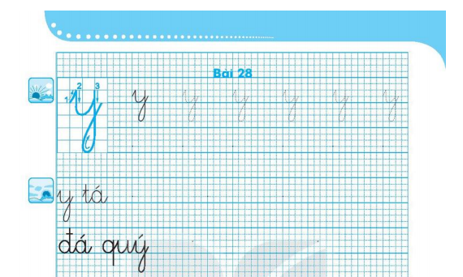
y
y
y tá
đá quý

Slide 26

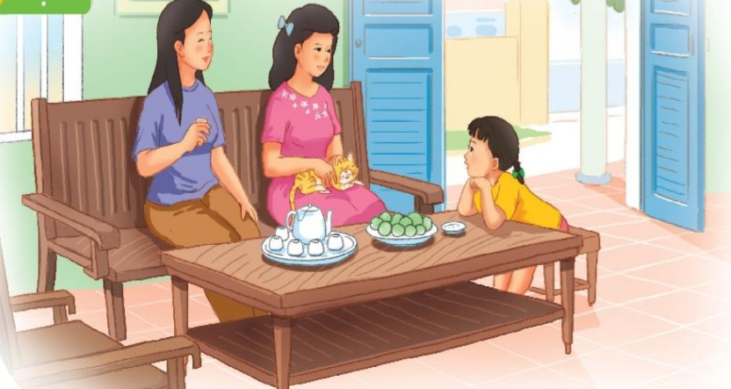
/
Mẹ và Hà ghé nhà dì Kha. Dì kể cho Hà nghe về bà. Hà chú ý nghe dì kể.
/
/

Slide 27
Mẹ và Hà ghé nhà dì Kha. Dì kể cho Hà nghe về bà. Hà chú ý nghe dì kể.

Slide 28
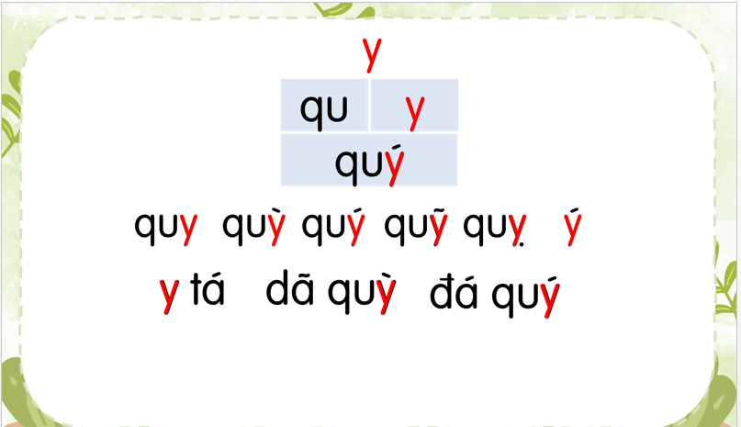

Slide 29
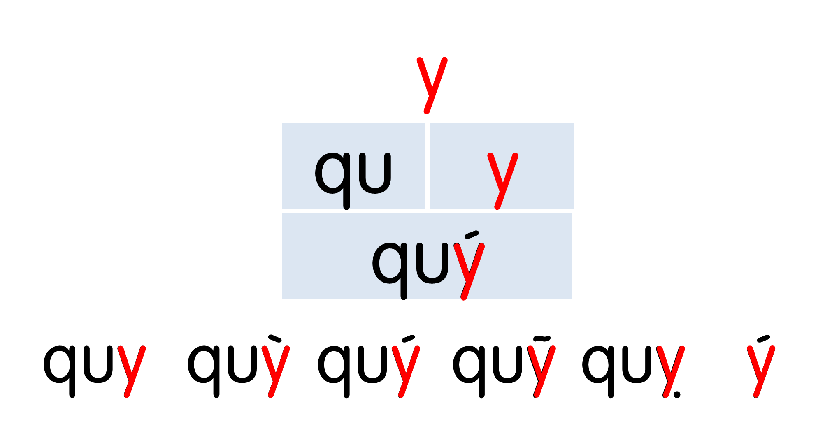

Mẹ và Hà ghé nhà dì Kha. Dì kể cho Hà nghe về bà. Hà chú ý nghe dì kể.

Slide 30

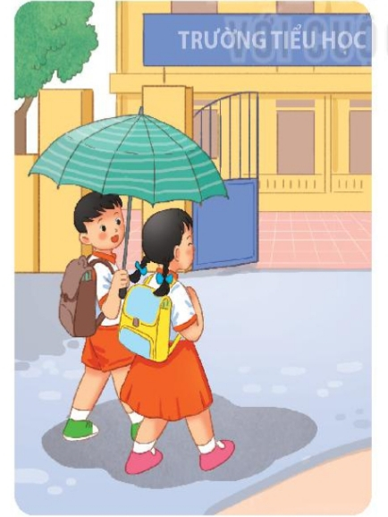
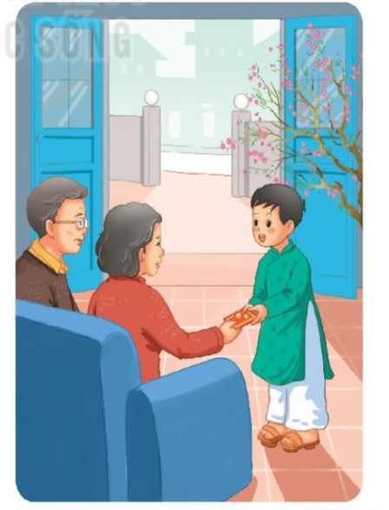
Cảm ơn

Slide 31

VẬN
DỤNG

Slide 32






NHÉT CÁI ẢNH CUTE CHO HS ĐOÁN VÀO ĐÂY ^_^
2
1
4
3

Slide 33


y tá
dã quỳ

Slide 34

đá quý
chú ý

Slide 35

Mẹ và Hà ghé nhà dì Kha. Dì kể cho Hà nghe về bà. Hà chú ý nghe dì kể.

Slide 36



Slide 38

mẹ và hà ghé nhà dì kha. dì kể
cho hà nghe về bà. hà chú ý nghe.

Slide 39






